Slide 1
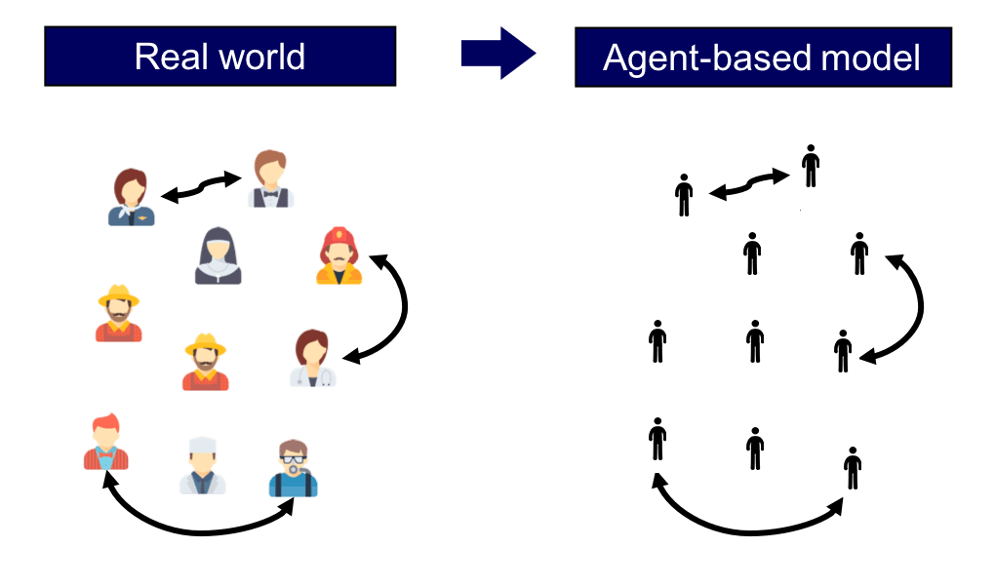
De Triage Simulatie
Studenten:
Guy
Ruben
Quinn
Adam

Slide 2


Story in het kort

Slide 3
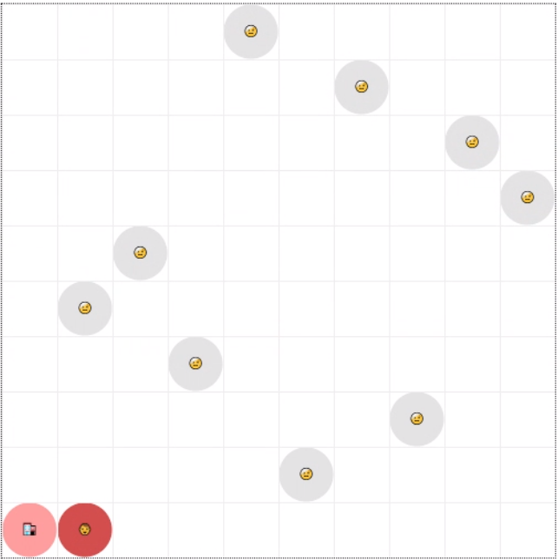
Architectuur
Medic(s)
Patient(s)
Medcamp(s)

Slide 4
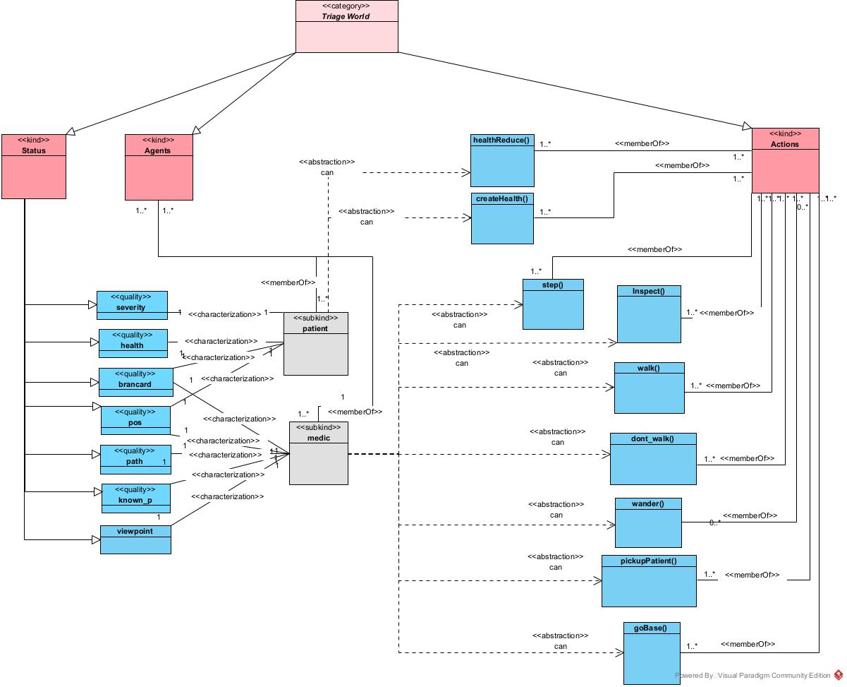
Ontologie

Slide 5
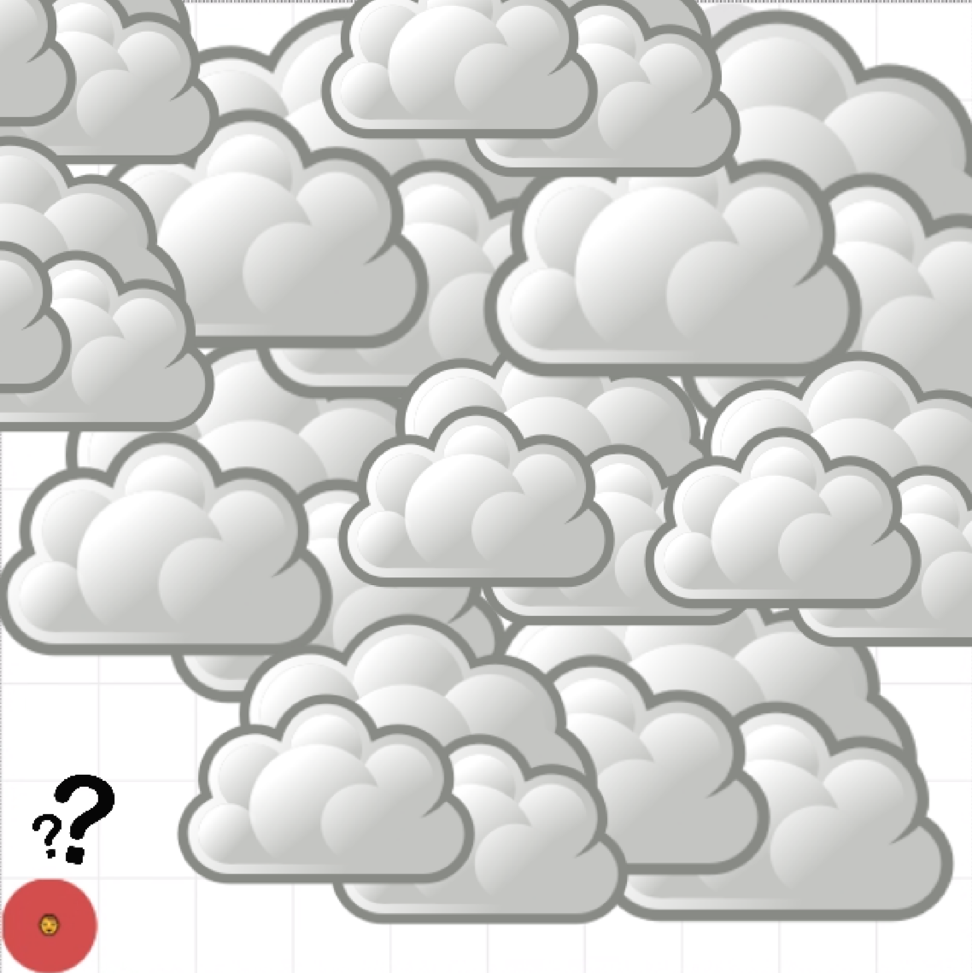
Gebruik van logica
Test test

Slide 6
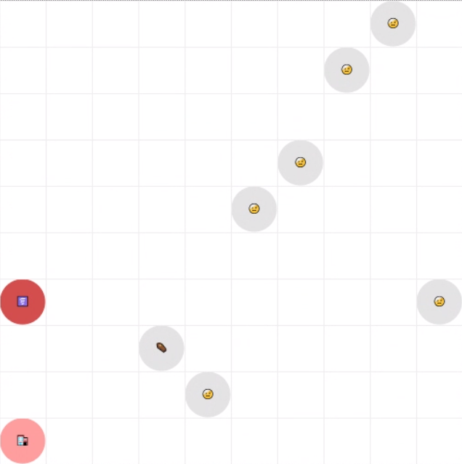

Omgang met onzekerheid
Test test

Slide 7
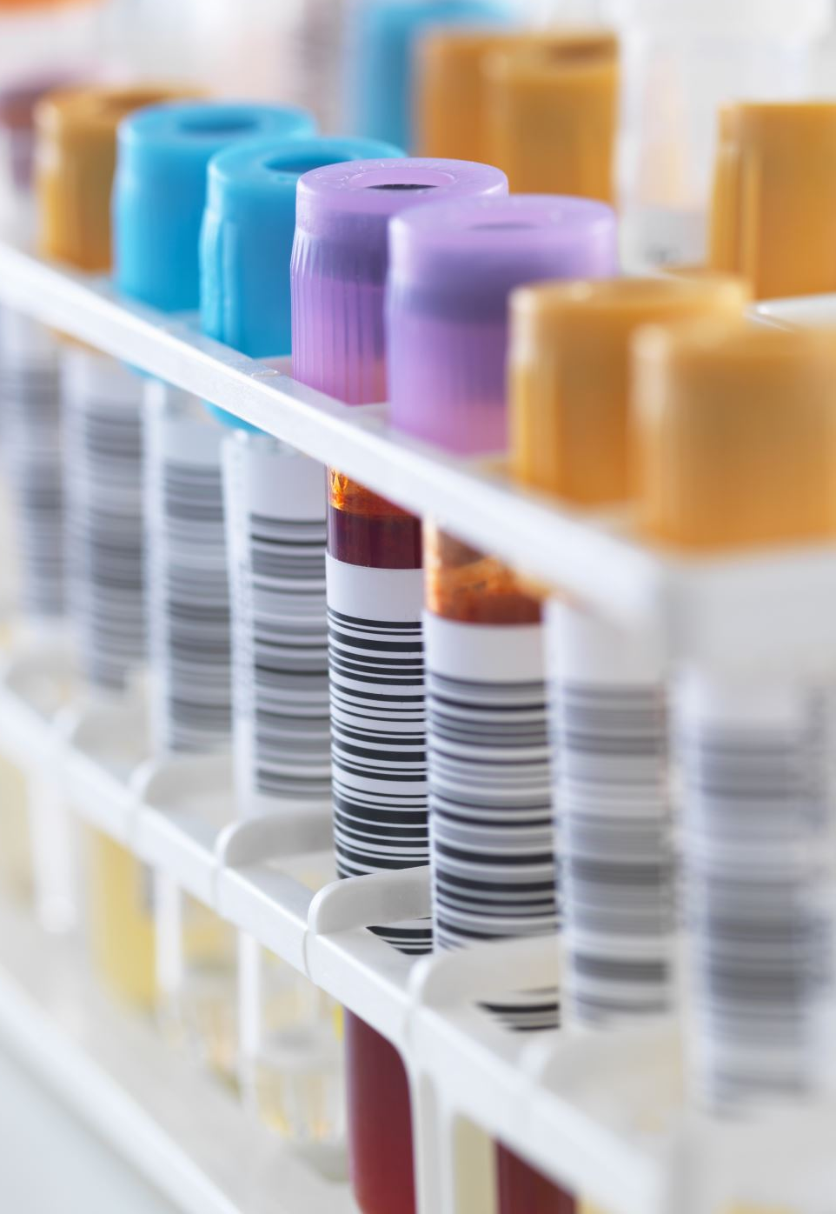
Demo
Medic wandering
Medic inspecting
Medic pickingup
Medic (target) walking
Medic leaves

